Slide 1

MAESTRIA EN PSICOLOGIA Y CONSEJERIA FAMILIAR.
MATERIA: Sexualidad en la Pareja.
ALUMNO: Andres Eguia Vega
TEMA: Que es la adicción al sexo..
A 8 de Junio del 2026.
Nuevo Laredo, Tamaulipas.

Slide 2


¿Qué es la adicción al sexo?
La adicción al sexo (también llamada hipersexualidad o comportamiento sexual compulsivo) es cuando una persona tiene:
Impulsos, pensamientos o conductas sexuales que no puede controlar.
Ocupan gran parte de su vida, y que le generan problemas reales (trabajo, relaciones, salud, dinero, etc.).
Importante: No es simplemente “tener mucho deseo sexual”. La diferencia clave es la pérdida de control y el impacto negativo en la vida.

Slide 3

Tipos o formas de adicción sexual.
No hay una sola forma, puede manifestarse de distintas maneras, por ejemplo:
Compulsión a tener relaciones sexuales (con múltiples parejas o en riesgo)
Consumo excesivo de pornografía
Masturbación compulsiva
Cibersexo o chats sexuales constantes
Búsqueda constante de fantasías o estímulos sexuales
También algunos expertos diferencian:
Adicción primaria: el problema es directamente la conducta sexual
Adicción secundaria: el sexo se usa para escapar de emociones (ansiedad, depresión, soledad).

Slide 4
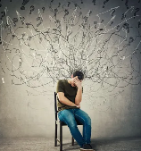
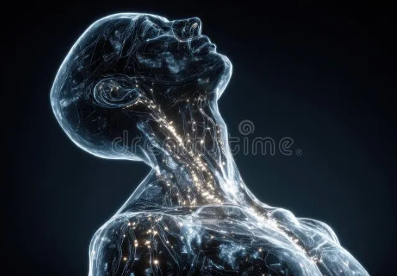
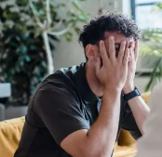
¿Qué siente una persona con esta adicción?
No es solo placer, muchas veces es una mezcla de sensaciones:
Durante el impulso.
Ansiedad o tensión fuerte
Necesidad “urgente” de actuar
Sensación de no poder detenerse
Durante el acto.
Puede haber placer o alivio momentáneo
Sensación de “descarga” o escape del estrés
Después.
Culpa, vergüenza o arrepentimiento
Sensación de pérdida de control
Frustración por repetirlo otra vez
En muchos casos, con el tiempo el placer disminuye, pero la necesidad sigue aumentando.

Slide 5
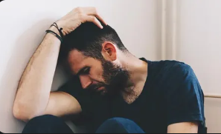
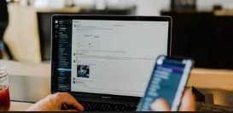

¿Qué provoca la adicción al sexo?
No hay una sola causa. Suele ser una combinación de factores:
🔹 Psicológicos
Ansiedad, depresión, estrés
Soledad o baja autoestima
Traumas (incluyendo en la infancia)
🔹 Biológicos
Cambios en neurotransmisores (dopamina, serotonina)
Relación con otros trastornos mentales
🔹 Sociales / entorno
Exposición constante a estímulos sexuales
Cultura o experiencias que fomentan el comportamiento
En muchos casos, el sexo se usa como mecanismo para aliviar emociones negativas, no por placer puro.

Slide 6
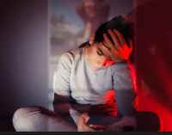

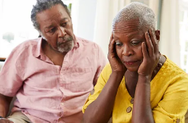
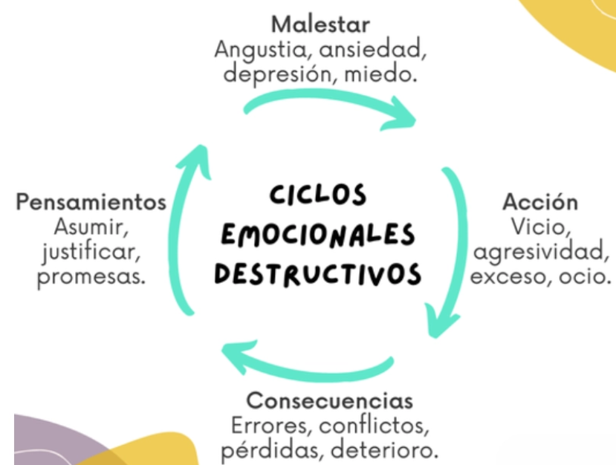
¿Cómo viven día a día las personas con esta adicción?
La vida cotidiana suele verse afectada en varios niveles:
Mental y emocional
Pensamientos sexuales constantes que distraen
Ansiedad, estrés o depresión
Culpa y vergüenza frecuentes
Relaciones
Problemas de pareja
Dificultad para relaciones sanas
Aislamiento social
Trabajo y vida diaria
Bajo rendimiento o distracción
Uso excesivo de tiempo en conductas sexuales
Problemas económicos o legales (en algunos casos)
Ciclo típico
Muchos viven un ciclo repetitivo:
Malestar emocional
Impulso sexual fuerte
Conducta sexual
Alivio momentáneo
Culpa o vergüenza
Regresa el malestar… y el ciclo continúa

